Slide 1


Slide 2


Slide 3



Slide 4



Slide 5
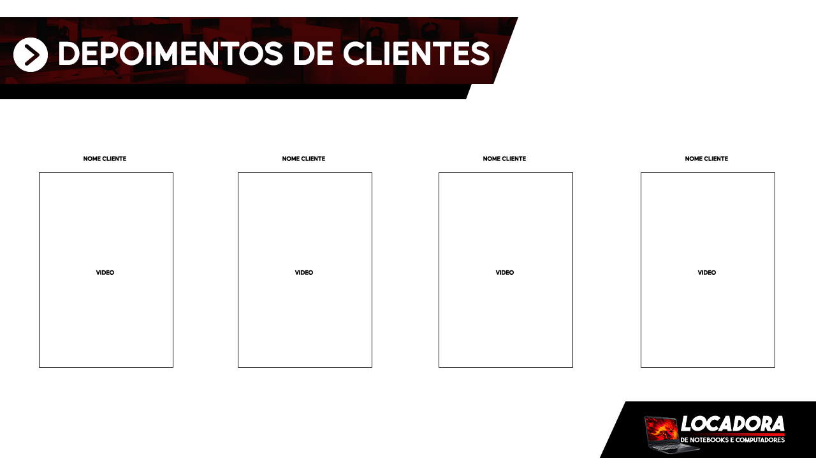
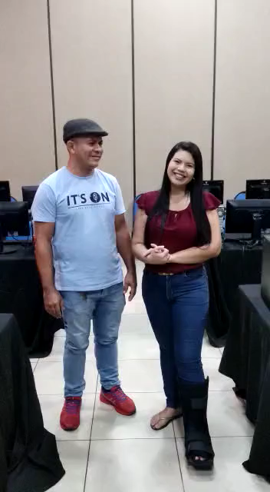
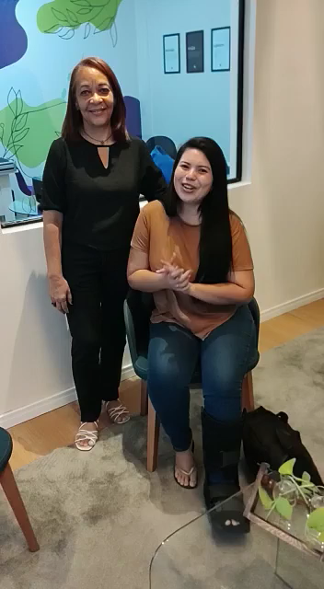
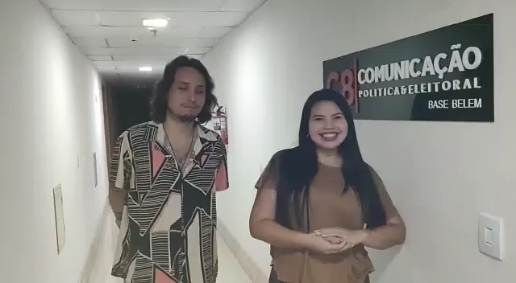
Instituto Evandro Chagas
CN Produções
C8 – Comunicação Visual

